Slide 1



UNIVERSIDAD TECNICA DE ORURO
FACULTAD DE CIENCIAS ECONOMICAS FINANCIERAS Y ADMINISTRATIVAS
REALIDAD ECONOMICA Y SOCIAL DE BOLIVIA
DOC. LIC. FREDDY DEL CASTILLO M
2015

Slide 2
1. INTRODUCCION
LA REVOLUCION INDUSTRIAL
En el siglo XVIII se inicia en Europa
MÁQUINA DE VAPOR
abarato los costos
mejoro la calidad
efectos de la revolución industrial
Nacen las empresas
liberación de la mano de obra

Slide 3


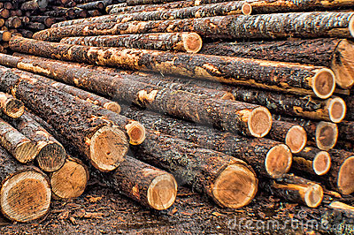
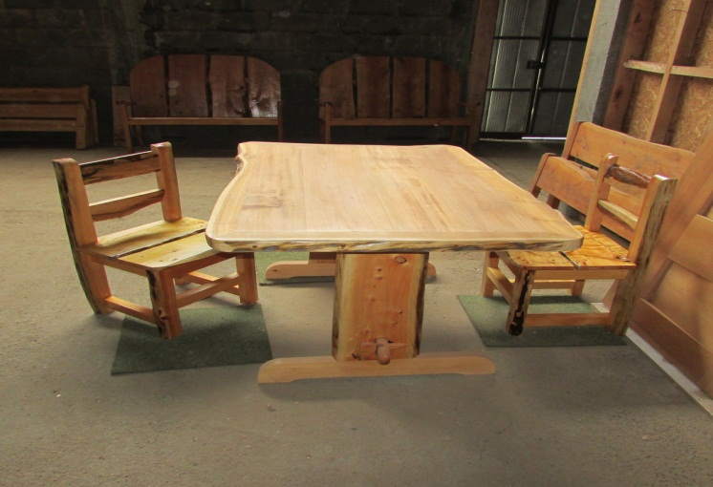
La industria es el conjunto de procesos y actividades que tienen como finalidad transformar las materias primas en productos elaborados o semielaborados.
Además de materias primas
la industria necesita maquinaria y recursos humanos organizados habitualmente en empresas.

Slide 4

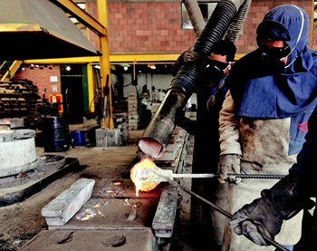
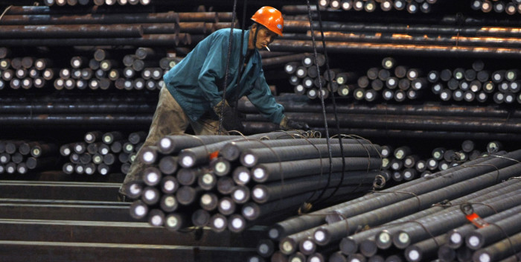

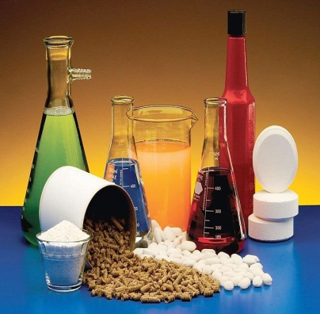
Tipos de industrias
Industria pesada: utiliza fábricas enormes en las que se trabaja con grandes cantidades de materia prima y de energía.
Siderúrgicas
Metalúrgicas
Cementeras
Automovilística
Químicas de base
Petroquímicas

Slide 5
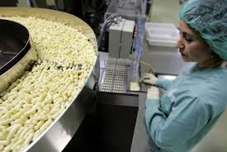
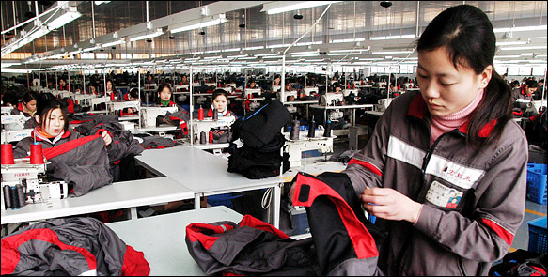
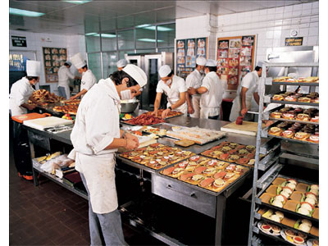

Industria ligera: transforma materias primas en bruto o semielaboradas en productos que se destinan directamente al consumo de las personas y de las empresas de servicios.
Alimentación
Textil
Farmacéutica
Industria punta: Es aquella que utiliza las tecnologías más avanzadas y recientes.
Robótica
Informática
Astronáutica
Mecánica

Slide 6

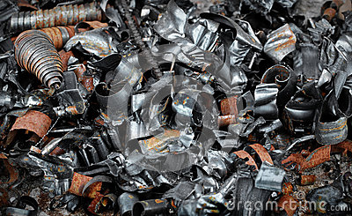
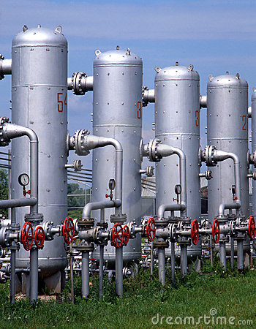
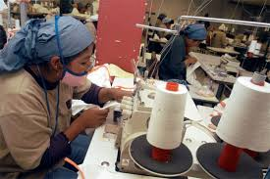
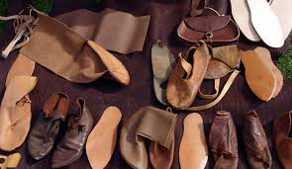
LA INDUSTRIA EN BOLIVIA
En Bolivia existen aproximadamente 13.500 industrias,. esta industria está principalmente enfocada en la manufactura en gran y pequeña escala
INDUSTRIA DEL PAPEL
INDUSTRIA METALURGICA
INDUSTRIA MINERA
INDUSTRIA QUIMICA
INDUSTRIA DEL PETROLEO
INDUSTRIA DEL CALSADO Y CURTIMBRES
INDUSTRIA TEXTIL
INDUSTRIA DE TERMINACION METALICA
INDUSTRIA ALIMENTICIA

Slide 7
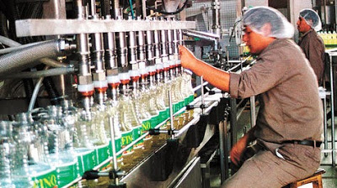
2. DIAGNOSTICO DEL SECTOR
En Bolivia existen aproximadamente 13.500 industrias,
de las cuales se estima que el 90% son pequeñas, las restantes clasificadas como medianas y grandes.
La industria boliviana representa un 35 por ciento
del total del producto interior bruto (PIB), esta industria está principalmente enfocada en la manufactura en
gran y pequeña escala.
La industria boliviana representa un 35 por ciento del total del producto interior bruto (PIB), esta industria está principalmente enfocada en la manufactura en
gran y pequeña escala

Slide 8
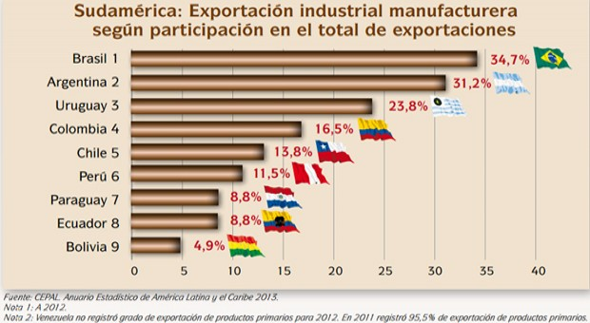
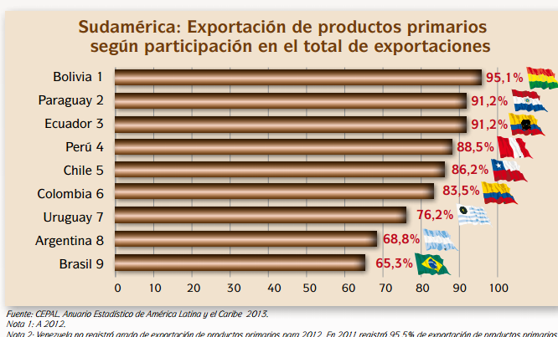
BOLIVIA EXPORTA 4,9% DE
PRODUCTOS INDUSTRIALES
MANUFACTURADOS Y OCUPA
EL ULTIMO LUGAR EN
SUDAMERICA
BOLIVIA EXPORTA 91,1% DE PRODUCTOS
PRIMARIOS
Y OCUPA EL PRIMER
LUGAR EN SUDAMERICA

Slide 9
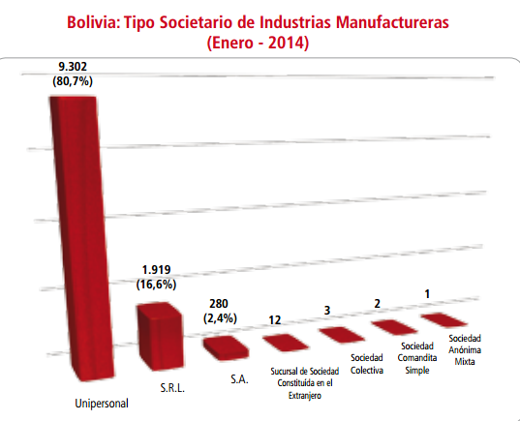
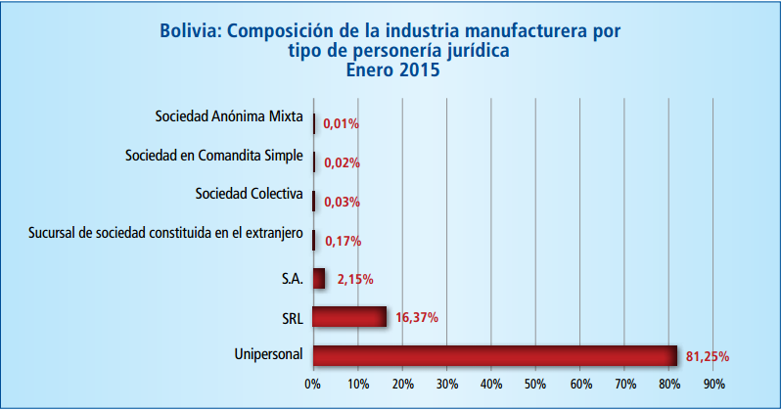
INDUSTRIA MANUFACTURERA
POR TIPO DE PERSONERIA
JURIDICA

Slide 10
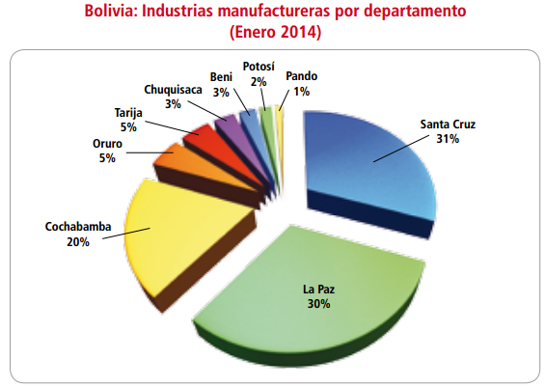
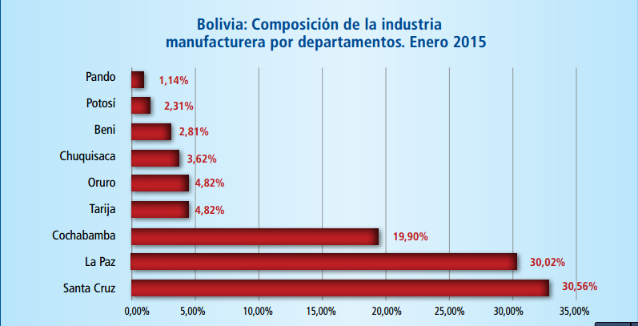
INDUSTRIAS MANUFACTURERAS
POR
DEPARTAMENTO

Slide 11
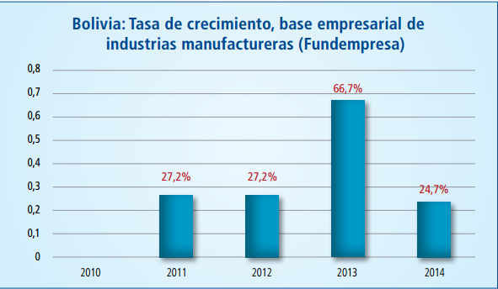
CRECIMIENTO DE REGISTROS
DE INDUSTRIAS CAE DE 66% A 25%

Slide 12
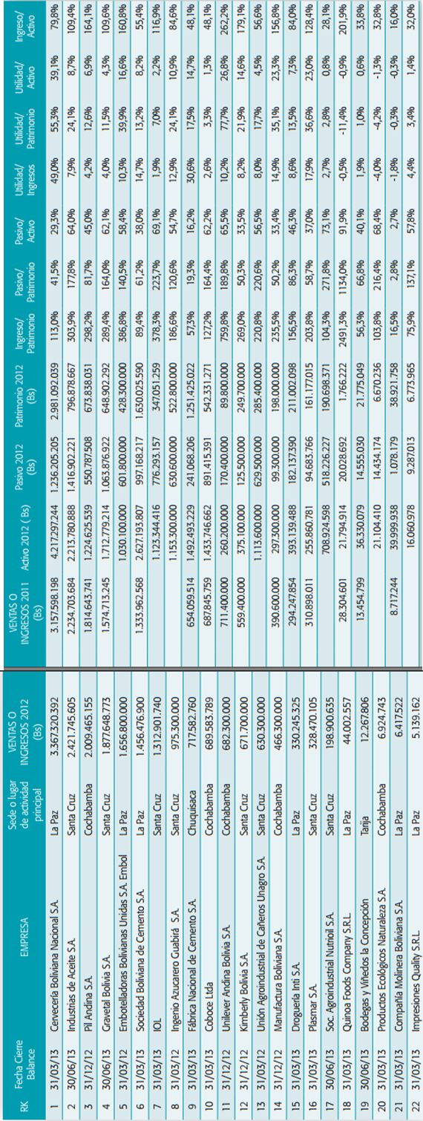
RANKING 2013 LAS INDUSTRIAS MAS GRANDES DE BOLIVIA
3. EVALUACION

Slide 13
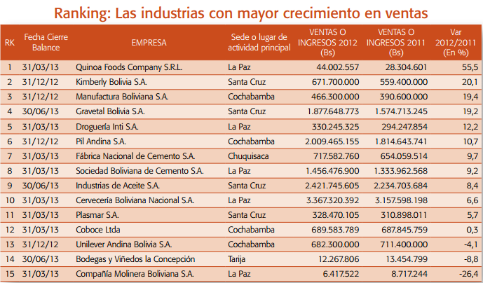

Slide 14
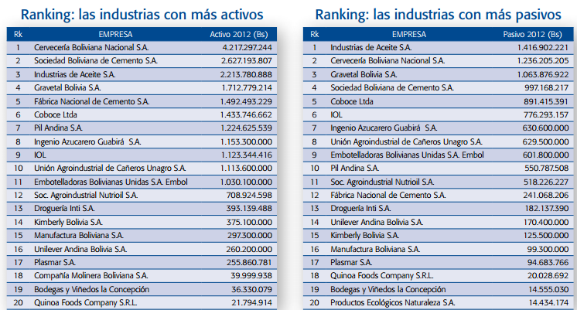

Slide 15
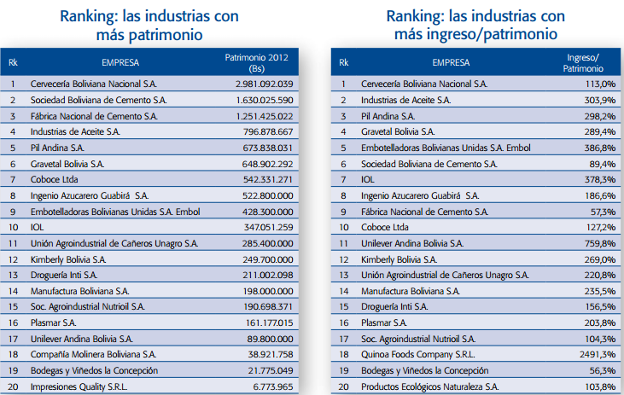

Slide 16
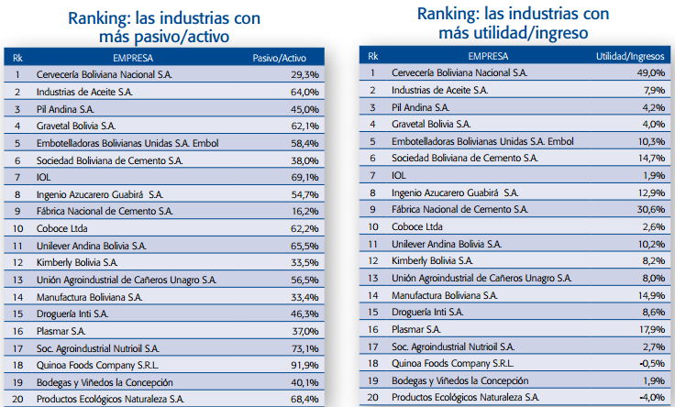

Slide 17

La Ley de Inversiones
Contribuir al crecimiento y desarrollo económico y social del país
Es una ley muy importante para garantizar la inversión
permitirá siempre crecimiento económico
4. MARCO NORMATIVO

Slide 18

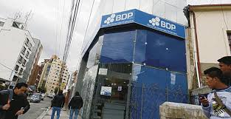
BANCO DE DESARROLLO PRODUCTIVO
BDP SAM – Autoridad de Supervisión
del Sistema Financiero de Bolivia
autónomos , activos componentes financieros

Slide 19


¿Qué es un Banco de Segundo Piso?
¿Que es La Entidad de Intermediación Financiera (EIF)?
¿De dónde obtiene el BDP SAM los recursos que presta?
¿El BDP financia directamente al público en general?
¿Qué garantías exige BDP SAM para el otorgamiento de sus créditos?

Slide 20
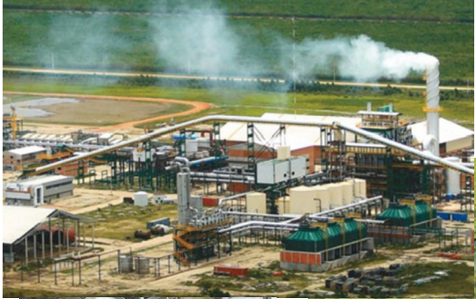
5. PERSPECTIVAS DEL SECTOR
Los industriales plantearon alcanzar el 2025 un 25% de industrialización manufacturera cuando hoy alcanza al 16%

Slide 21
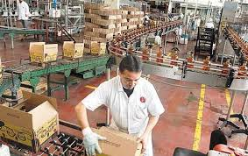
Desarrollar productos a travez de planes, programas, proyectos para la industrialización
Promocionar la industrialización de los recursos humanos con tecnología y proceso de calidad destinada a mejorar la producción de bienes y servicios “HECHO EN BOLIVIA”

Slide 22
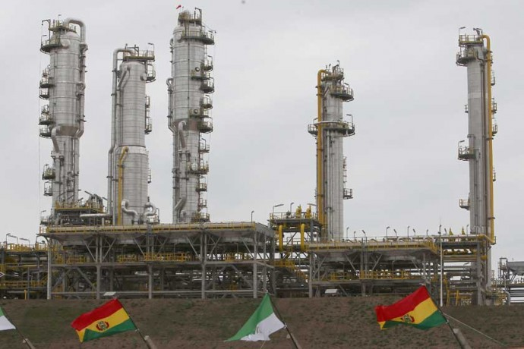
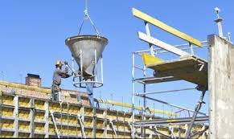
PROYECTOS INDUSTRIALES

Slide 23
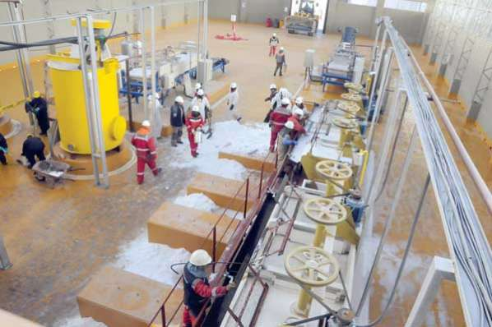
PLANTA DE LITIO
LA PALCA
QUE PRODUCE CARBONATO LITIO
BATERIAS DE LITIO
CON UNA INVERCION DE 3.9 MILLONES DE DOLRARES

Slide 24
PLANTA SEPARADORA DE LIQUIDOS
INDUSTRIALIZA LOS HIDROCARBUROS
EXPLOTA Y REFINA TODOS SUS DERIVADOS DEL PETROLEOY DEL GAS
CON UNA INVERSION DEN 160 .MILLONES DE DOLARES

Slide 25
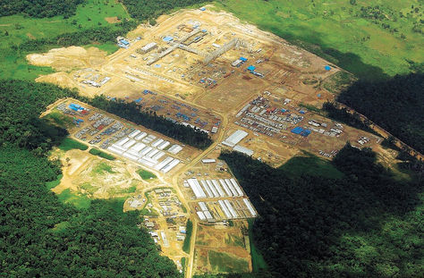
PLANTA DE AMONIACO Y UREA
CON UNA INVERCION DE 876 MILLONES DE DOLARES
QUE PRODUCE PETROQUIMICO FERTILIZANTE
ESTA PLANTA PRODUCIRA 756.000TONELADA METRICAS ANUALES

Slide 26
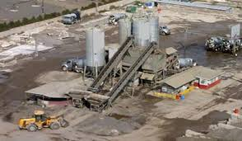
PLANTA DE CEMENTO ORURO (ECEBOL)
PRODUCE CEMENTO
CON UNA INVERSIONDE 244.16 MILLONES DE DOLARES
COSTO DE Bs 55.50

Slide 27


GRACIAS POR SU ATENCION …

